Slide 1
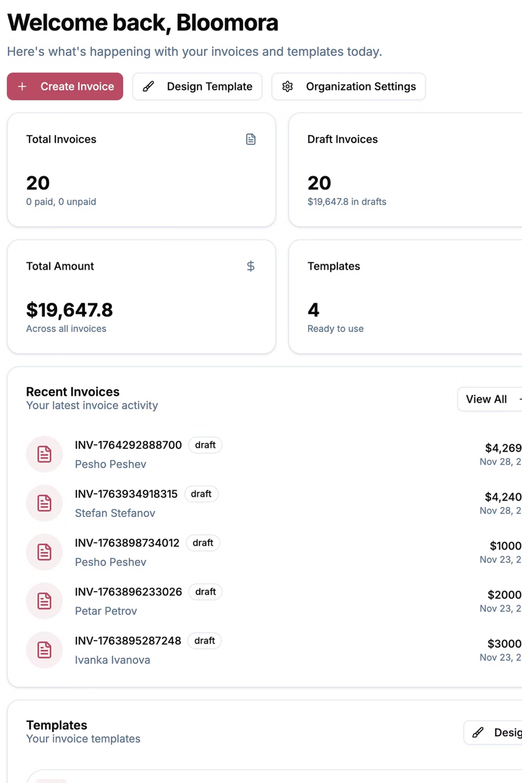

Интелигентна платформа за автоматизация на финансови операции
Митьо Драганов — 12. клас, ППМГ „Добри Чинтулов", гр. Сливен Национален есенен турнир по ИТ „Джон Атанасов"

Slide 2

Проблемът
Разпокъсани инструменти
Последици
Загуба на време
Малките бизнеси използват множество отделни системи за фактури, оферти, клиенти, продукти и уебсайтове.
Чести грешки
Трудна поддръжка
Липса на ясни процеси

Slide 3



Решението: Financely
Документи
Интеграционни уиджети
Автоматизации
Оферти, фактури, клиенти и продукти на едно място
Вградими форми и уиджети за всеки уебсайт
Интелигентни работни процеси и облачни функции
Цел: Бърз, интуитивен и интелигентен финансов мениджмънт

Slide 4
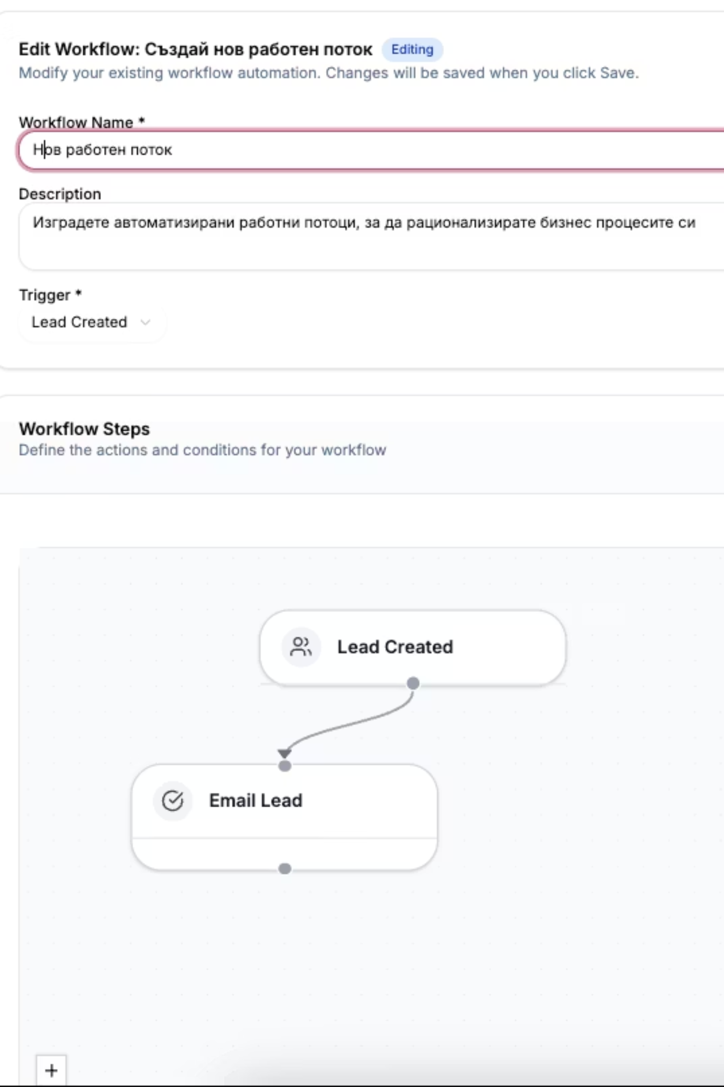




Функционалности
Динамични темплейти
Мултитенантна архитектура
Гъвкави документи с формулна система за автоматични изчисления
Модулна структура: Core → Repositories → Services → UI
Интеграционни уиджети
Автоматизации
Събития и действия за оптимизиране на процесите
Вградими форми с embed код за всеки уебсайт

Slide 5



Архитектура
Frontend
React + TypeScript
Tailwind + shadcn/UI
Clerk Auth
React Query
Backend
Firebase Cloud Functions
Firestore
Firebase Storage
Cloudflare R2, KV

Slide 6
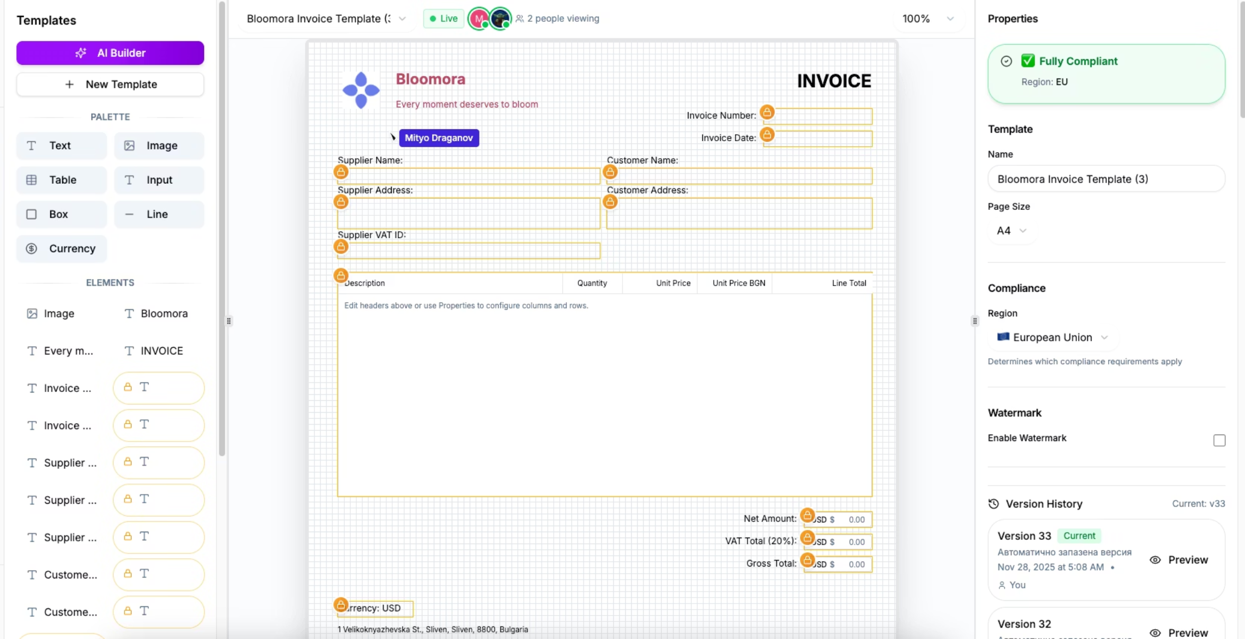
Динамични шаблони за документи
Проблем
Различните фирми имат различни структури на документи
Решение
JSON-структурирани шаблони
Формули (SUM, IF, AVG)
Автоматични изчисления
Гъвкави таблици и секции
Прецизно PDF рендериране

Slide 7








Интеграционни уиджети
Вградете уиджет директно в своя уебсайт с един ред код
Изграждане на уиджет
Конфигурация
Визуален редактор с блокове, стилове и поведение на форма
Полета, валидация и автоматизации при изпращане
Embed код
На живо
Копирайте <script> или <iframe> тага в HTML на вашия сайт
Уиджетът е жив на сайта ви — данните се синхронизират с Financely

Slide 8
ДЕМО

Slide 9

Благодаря за вниманието!
Модерните технологии, облачната архитектура и AI автоматизирани реални бизнес процеси
1
100%
∞
Единна платформа
Автоматизация
Разширяване
За множество процеси
Намалява грешки
Лесно мащабиране
Митьо Драганов ППМГ „Добри Чинтулов", гр. Сливен

